Slide 1
현묘의 사주명리
입문
제1강 오리엔테이션
현재 사주의 위치
사주+무속
사주+심리
→ 무속인들이 활용하는 사주
무속의 부속 도구
→ 대중적인 접근법 1(feat, MBTI)
심리검사, 성향과 결합
사주+종교
사주+과학+상담
→ 불교의 인연법
삼재, 전생-후생의 인연이
사주로 연결되다.
→ 현묘의 접근법
과학적으로 기운을 이해,
상담의 도구로써 활용

Slide 2
현묘의 사주명리
입문
제1강 오리엔테이션
철학은 언제 시작하는가
죽음 이후의
삶을 인정
→ 삶은 내세를 위한 전주곡
내세의 안온함을 위한 현세의 삶
내 삶을 다른 존재<내세의 행복을 보장하는>에 의지
= 철학의 부재
죽음 이후의
삶을 부정
→ 삶의 유한성 인정,
죽음 이후에 나는 없음
현세에서의 최대 행복을 갈구
행복의 방법론을 스스로 찾아야 함
= 철학의 시작

Slide 3
현묘의 사주명리
입문
제1강 오리엔테이션
철학의 성립
현세에서의 행복의 방법론을 찾기 위한 투쟁의 과정
→ 존재의 한계를 깨닫고,
내가 누구인가? 남이 누구인가?
가족은? 인간은? 사회는?
왜 살아야 하는가?
어떻게 살아야 하는가?
끝없이 고민하는 것이 바로 철학이자, 철학적인 자세

Slide 4
현묘의 사주명리
입문
제1강 오리엔테이션
현묘가 만난 사람들 1
니체를 통해 죽음을 생각하다.
니체 “신은 죽었다.”
탄생
삶
죽음
죽음 이후

Slide 5
현묘의 사주명리
입문
제1강 오리엔테이션
현묘가 만난 사람들 2
조르바를 통해 유한한 삶을 어떻게 살지 생각하다.
니코스 카잔차키스
“그리스인 조르바”
생에 대한 무한한 집착
현실을 향유하는 절대적 자유주의자의 경지
내 앞에 주어진 순간을 극도의 집중력으로 향유

Slide 6
현묘의 사주명리
입문
제1강 오리엔테이션
현묘가 만난 사람들 3
도덕경을 통해
조화와 균형의 방법을 찾다.
노자
“도덕경”
반대편에 있는 것들과의 상호교류와 조화! 그것이 바로 도!
부정적인 것들의 역할을 다시 정립하다. –조르바의 한계극복
아름다운 것과 모욕적인 것, 그 모두가 내 인생

Slide 7
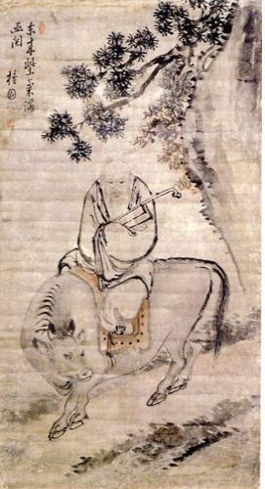
현묘의 사주명리
입문
제1강 오리엔테이션
자아도취에 빠지다
도덕경 = 신선들의 교과서
나는 이제 드디어 신선이 되었다.
삶과 죽음, 인생의 진리,
우주 자연의 법칙을 깨닫고,
드디어 진정한 자유의 경지에 오르다.
김홍도 <노자출관도(老子出關圖)>

Slide 8
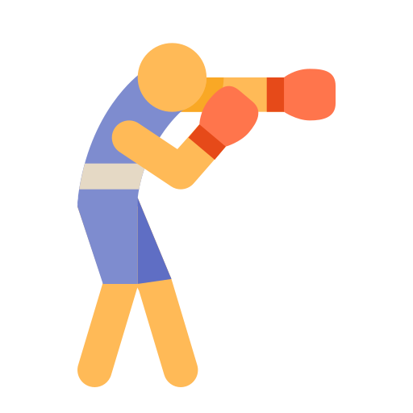
현묘의 사주명리
입문
제1강 오리엔테이션
현실에서는 쭈구리
마음은 신선이지만, 현실의 문제는 하나도 해결하지 못함
지속되는 반목과 갈등,
오히려 도덕경이 독이 됨

Slide 9
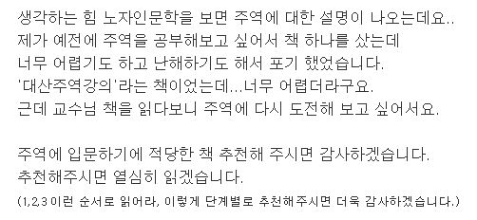
현묘의 사주명리
입문
제1강 오리엔테이션
주역에서 답을 찾으려 하다

Slide 10
현묘의 사주명리
입문
제1강 오리엔테이션
하지만
이러한 탐구의 과정 속에 만난 사주명리

Slide 11
현묘의 사주명리
입문
제1강 오리엔테이션
사주의 두가지 전제
전제1. 사주는 오직 살아있는 인간의 삶만을 다룬다.
죽음 이후에는 관심이 없다.
중국인 특유의 실용적인 사고방식의 반영
내세관을 중점으로 하는 종교와 사주의 가장 큰 차이점
사주가 미신이라고? 오히려 미신은 종교가 아닌가?

Slide 12
현묘의 사주명리
입문
제1강 오리엔테이션
사주의 두가지 전제
전제2. 살아있는 동안의 리듬이 그 사람의 길흉화복을 결정한다.
도덕경과의 가장 큰 차이점
여타 다른 모든 철학과의 본질적인 차이점
개인의 구체적인 삶을 개선하는 훌륭한 도구가 될 수 있다.

Slide 13
현묘의 사주명리
입문
제1강 오리엔테이션
공부의 심화- 안녕, 사주명리
아는 것을 표현하면서 점점 앞으로 나아가다.
공부를 위한 절대적이고 유일한 방법?
아는 것을 표현하고 나누는 것

Slide 14
현묘의 사주명리
입문
제1강 오리엔테이션
공부의 심화- 안녕, 사주명리
블로그 운영 노하우
오랫동안 꾸준히 할 것
정보를 충분히 소화한 후 자신만의 언어로 다시 표현할 것
쉽고 간결하게(중학교 2학년 수준), 정제된 언어를 사용할 것
자신의 관심사와 대중의 관심사가 일치하는 주제를 선정할 것

Slide 15
현묘의 사주명리
입문
제1강 오리엔테이션
칼을 차고 상담가의 길로
블로그에 달린 댓글
- 자살을 생각중입니다. 사주를 보면 답이 나올까요?
어떻게 해서라도 막아야 한다.

Slide 16
현묘의 사주명리
입문
제1강 오리엔테이션
상담을 시작한 이후
이론과 실전의 조화
불필요한 것들을 버리다.
Feat. 신살
사주가 진짜 맞구나
그런데 풀리지 않는 의문

Slide 17
현묘의 사주명리
입문
제1강 오리엔테이션
생년월일이 인생을 결정한다고?
생각할수록 신기하고 이상한 현상
과학적으로 이게 말이 돼??
그런데 왜 사주를 보면 잘 맞아떨어지지?
어떻게 해서든 답을 찾자

Slide 18
현묘의 사주명리
입문
제1강 오리엔테이션
분만실, 그리고 우주
火
水
자연의 기운

Slide 19
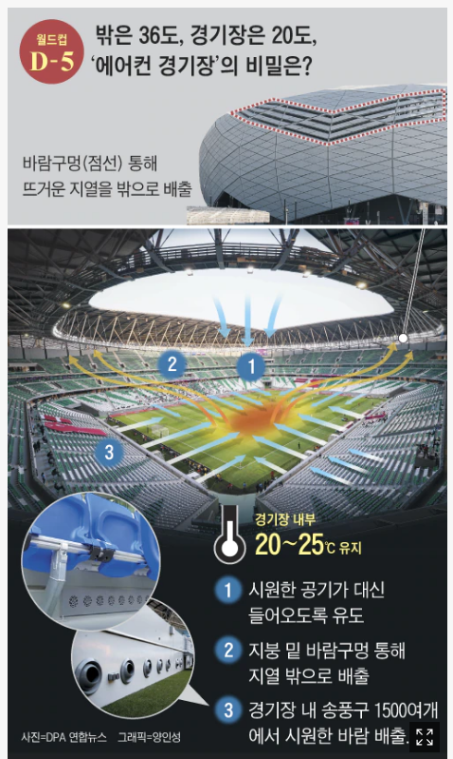
현묘의 사주명리
입문
제1강 오리엔테이션
2022 카타르 월드컵과 사주
카타르 월드컵 개최기간 11월 20일~12월 18일
11월, 12월은 亥해, 子월 = 수(水)의 기운이 강한 시기
11월 25일에 카타르에서 태어난 아이는
더운 날씨에 태어났으니 화의 기운을 받았다고 봐야 할까?
동아시아의 기준에 맞춰서 수의 기운을 받았다고 봐야할까?
도대체 기준이 뭐지?
카타르에서 태어난 아이가 동아시아의 기준을 따른다?
그럼 시베리아에서 태어난 아이는 수의 기운만을 받는가?

Slide 20
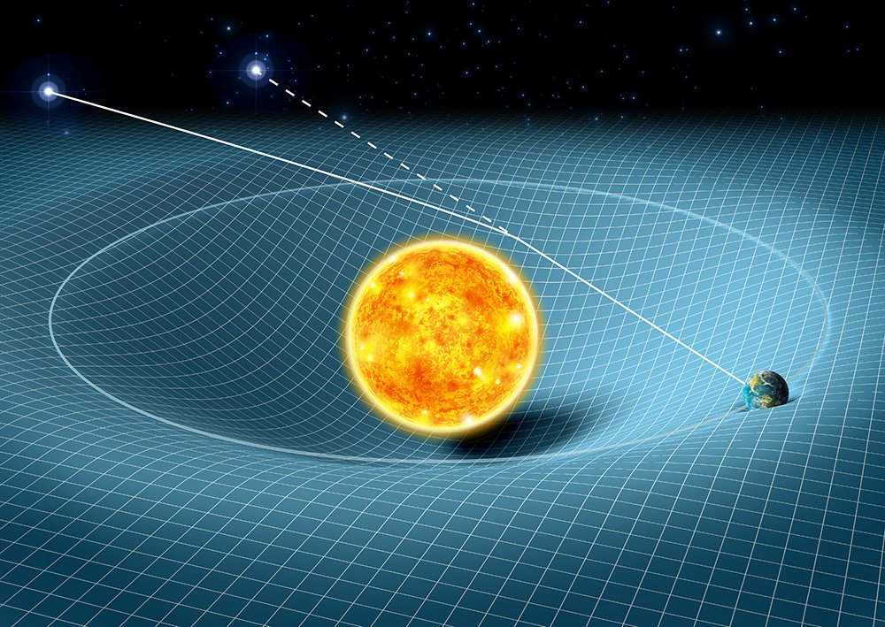
현묘의 사주명리
입문
제1강 오리엔테이션
아인슈타인의 일반상대성 이론

Slide 21
현묘의 사주명리
입문
제1강 오리엔테이션
아인슈타인의 일반상대성 이론
1. 질량을 가진 물체는 시공간을 왜곡한다.
2. 태양이 왜곡한 시공간안에서 지구는 태양 주변을 회전한다.
3. 왜곡된 시공간 안에 놓인다는 말은 실시간으로 영향을 주고 받는다는 말이다.
4. 따라서 지구는 태양과 실시간으로 영향을 주고 받는다.
5. 지구와 태양과의 관계가 시시각각 각기 다른 기운을 만들며,
그 기운의 영향을 받아 태어난 유기체는 평생 그 기운의 영향을 받는다.

Slide 22
현묘의 사주명리
입문
제1강 오리엔테이션
아인슈타인의 일반상대성 이론
정리하면
지구가 태양 주변을 공전하므로
지구는 태양의 영향을 가장 크게 받고,
그 태양의 영향력이 매년, 계절마다, 월마다, 날마다 달라지므로,
지구에 태어난 유기체는 태양과 지구의 변하는 관계에 영향을 받는다.
지구의 주인은 바로 태양이다.

Slide 23
현묘의 사주명리
입문
제1강 오리엔테이션
유기체의 특성
1. 기계와 달리 한번 멈추면 다시 원래대로 돌아가지 못한다.
한시간 동안 멈춰있던 심장은 다시 뛰지 못한다.
2. 즉 흐름이 끊어지면, 다시금 제 흐름으로 돌아오지 못한다.
3. 유기체에게 제일 중요한 것은 리듬(활동성)을 계속 유지하는 것
4. 따라서 삶을 가능하게 한 탄생 순간의 리듬(스파크)이 제일 중요한다.
5. 처음에 우리 심장을 뛰게 한 그 리듬이 평생 우리를 이끈다.

Slide 24
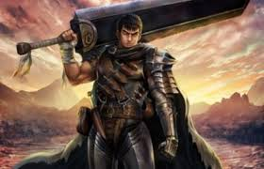
현묘의 사주명리
입문
제1강 오리엔테이션
길게 공부할 사람의 공부방법
사주는 인간을 이해하는 훌륭한 도구이다.
훌륭한 레시피를 지녔다고, 누구나 위대한 요리사가 될 수 없듯이
사주 이론은 완벽하게 알더라도 훌륭한 역술가, 상담가가 될 수 없다.
반드시 공부를 통해 나만의 통찰력을 확보해야 한다.
사주공부와 함께 꼭 책을 읽어서 자신의 통찰력을 기르자.

Slide 25
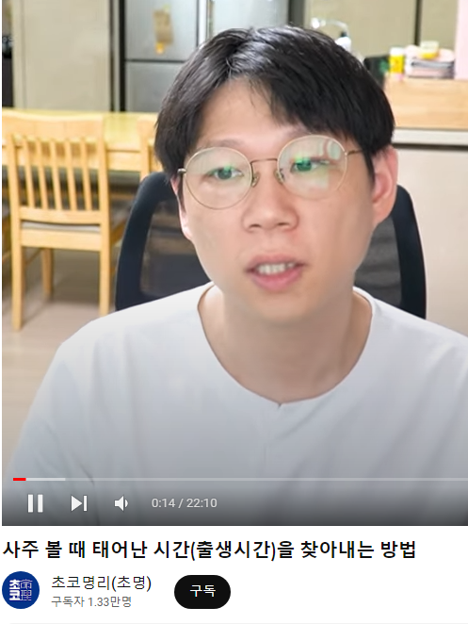
현묘의 사주명리
입문
제1강 오리엔테이션
길게 공부할 사람의 공부방법
배우고 나서는 반드시 표현해야 한다.
블로그와 유튜브를 시작하자.
자신의 홍보수단이 됨과 동시에 복습할 수 있는 최고의 도구이다.
수업시간에 제공되는 자료를 자유롭게 활용해도 좋다.
사주! 빅띵(BIG THING)이다!
이미 변화가 시작되고 있고, 젊고, 똑똑한 사람들이 관심을 가지고 있다.
CHAT GPT, AI가 절대 할 수 없는 것, 상담 !!

